Slide 1

ПМ. 05 Разработка модулей программного обеспечения компьютерных сетей
ГБПОУ «Нижегородский губернский колледж»
Выполнил студент группы 44 «П»
Горшенин А. А
Нижний Новгород, 2022г

Slide 2

Цель
Целью данной практики было применить на практике весь изученный материал. Создать приложение магазина «Намордник» по продаже масок во время пандемии.

Slide 3

Задачи
Создать мобильное приложение для магазина по продаже масок;
Приложение должно быть простым и в тоже время доступным для любого мобильного устройства;
Создать БД для магазина;
Создать клиентское приложение, обеспечивающее связь между пользователем и БД;
Приложение должно соответствовать желаниям заказчика.

Slide 4
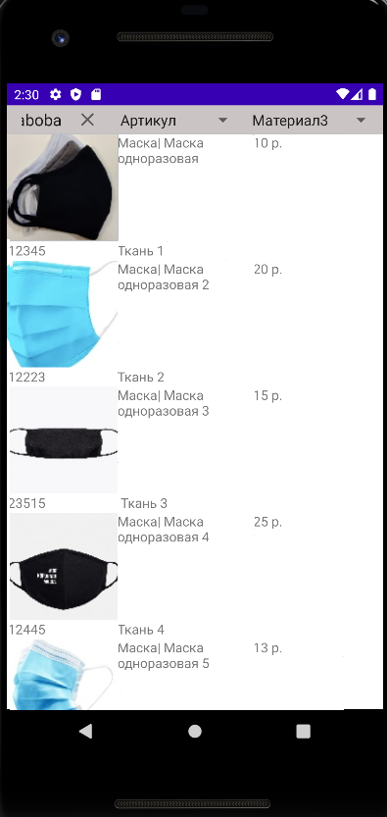
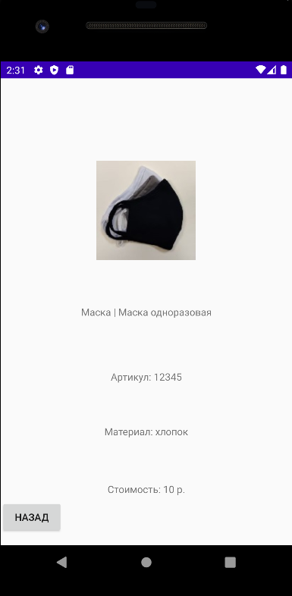
Интерфейс мобильного приложения
На главном экране помимо Кнопок-картинок и краткой информации о товарах находятся управляющие элементы: строка поиска и спиннеры;
На страницах товаров находится их подробная информация и кнопка возврата на главный экран.
Главный экран
Пример страницы товара

Slide 5

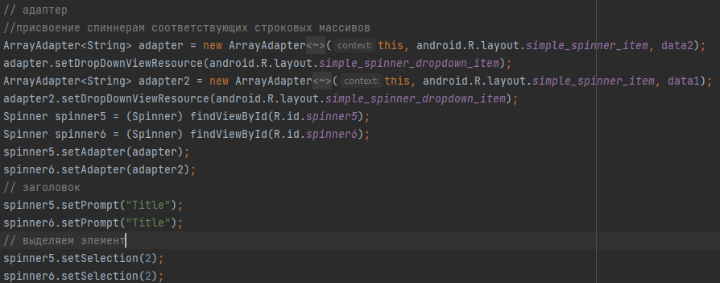
Реализация приложения в коде

Slide 6
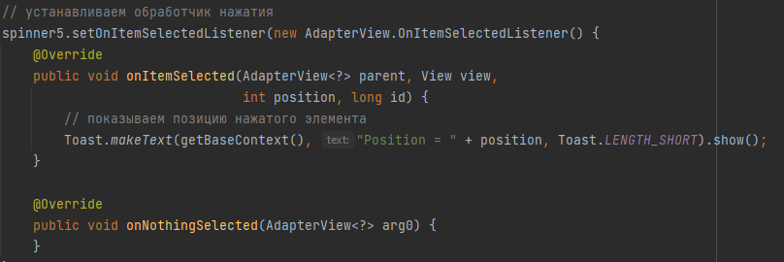
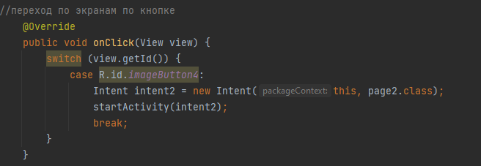
Реализация приложения в коде

Slide 7
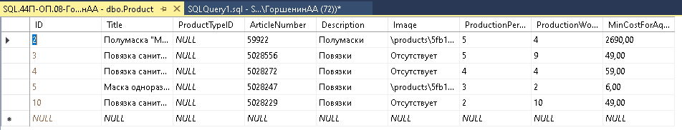
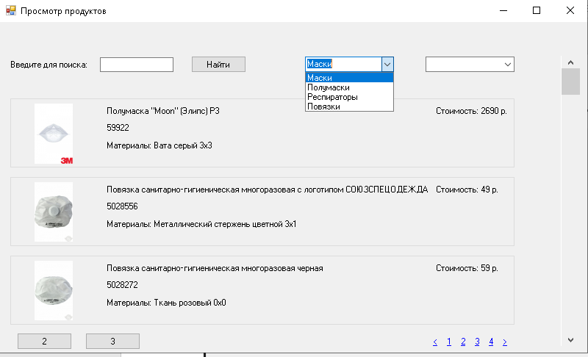
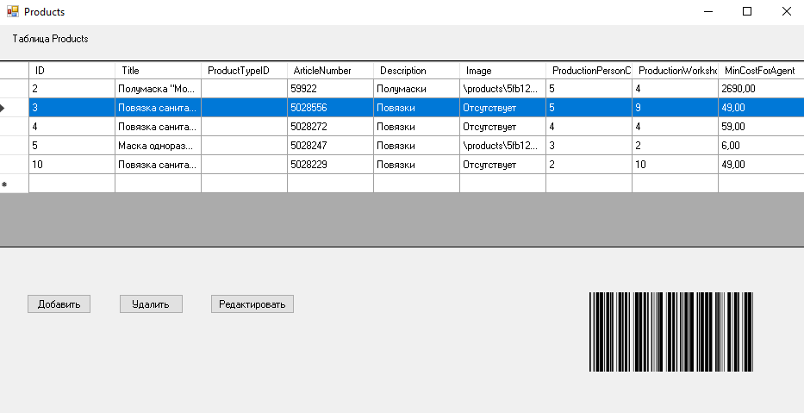
Интерфейс клиентского приложения

Slide 8
Заключение
Создано мобильное и клиентское приложения магазина по продаже масок «Намордник».
Для достижения этой цели были выполнены следующие задачи:
Создано мобильное приложение для магазина по продаже масок;
Приложение реализовано простым и в тоже время доступным для любого мобильного устройства;
Создана БД для магазина;
Создано клиентское приложение, обеспечивающее связь между пользователем и БД;
Приложение соответствует желаниям заказчика.

